Slide 1
Suomi 2
9.2.2022

Slide 2
Kirjoita verbi oikeassa muodossa.
Minä (lukea) ______________ kirjaa.
Sinä (pukea) __________ punaisen paidan päälle.
Te (lähettää) _____________ viestin minulle.
Hän (ottaa) _____________ kahvia.
He (vaihtaa) _____________ rahaa.
Minä (ottaa, neg.) _____________ aurinkoa.
Hän (antaa, neg.) ______________ minulle kynää.
Isä (laittaa) _____________ ruokaa.
Minä (tietää) ______________ tämän.
He (sovittaa, neg.) _____________ vaatteita.

Slide 4
PARI-
TEHTÄVÄ 1

Slide 5
Paritehtävä 2. Suomenna. / Translate into Finnish.
TIETÄÄ (T-D)
I know Maija’s address.
Do you know her phone number?
Pekka knows where Maija lives.
I don’t know her family name.
We know when the course starts.
OTTAA (TT-T)
We take wine.
I take water.
What do you take?
Anna takes beer.
They don’t take wine.
LUKEA (K- )
We read the articles.
The child reads well.
I don’t read in bed.
They read in the bus.
Why do you read a lot?
NUKKUA (KK-K)
This student sleeps at the course.
I sleep always well.
Do you sleep well?
We sleep long (late).
They sleep in the hotel.

Slide 6
Check the translation from here.
TIETÄÄ
Minä tiedän Maijan osoitteen.
Tiedätkö hänen puhelinnumeron?
Pekka tietää, missä Maija asuu.
En tiedä hänen sukunimeä.
Me tiedämme, milloin kurssi alkaa.
OTTAA
Me otamme viiniä.
Minä otan vettä.
Mitä sinä otat?
Anna ottaa olutta.
He eivät ota viiniä.
LUKEA
Me luemme artikkelit.
Lapsi lukee hyvin.
Minä en lue sängyssä.
He lukevat bussissa.
Miksi sinä luet paljon?
NUKKUA
Tämä opiskelija nukkuu kurssilla.
Minä nukun aina hyvin.
Nukutko sinä hyvin?
Me nukumme pitkään (myöhään).
He nukkuvat hotellissa.

Slide 7
Paritehtävä 3: KYSY JA VASTAA. / Ask your partner.
Soitatko äidille joka päivä?
Syötkö kalaa?
Heräätkö aikaisin?
Juotko teetä?
Mihin aikaan menet nukkumaan?
Poltatko tupakkaa?
Katsotko telkkaria illalla?
Oletko tänään hyvällä tuulella?
Nukutko paljon?
Opiskeletko viikonloppuna?
Laitatko ruokaa huomenna?
Keitätkö kahvia aamulla?
Pelaatko futista?
Onko sinulla koira?
Matkustatko Espanjaan kesällä?
Käytkö kirjastossa viikonloppuna?
Mitä teet nyt?
Menetkö illalla kauppaan?
Oletko väsynyt?

Slide 9
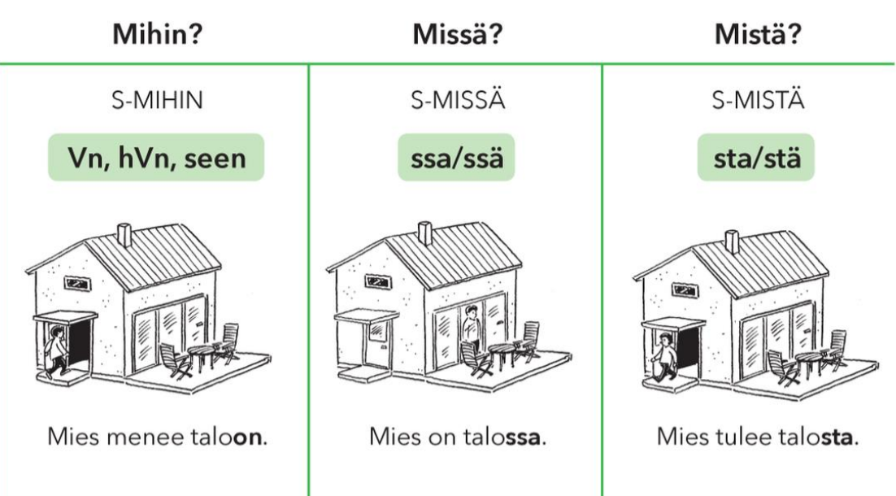

Slide 10
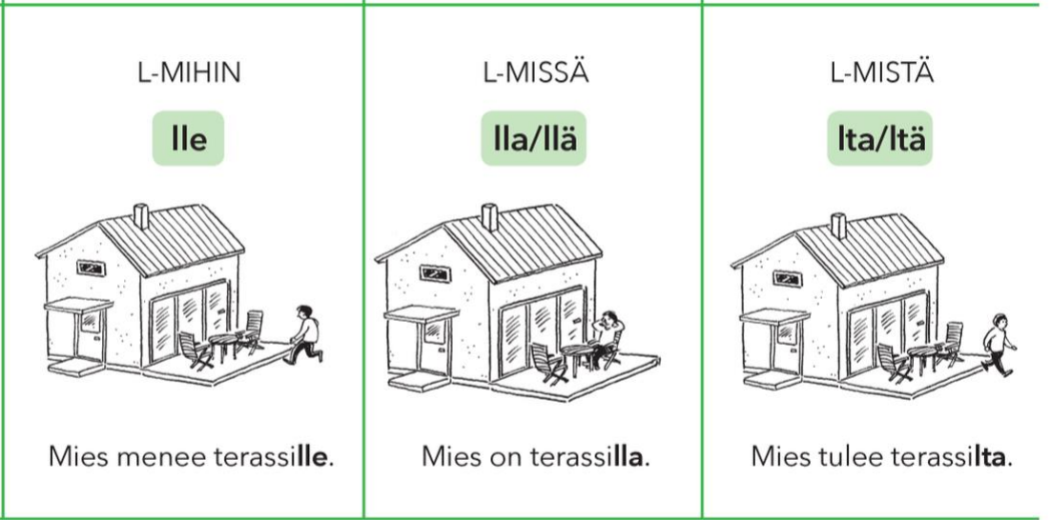

Slide 11
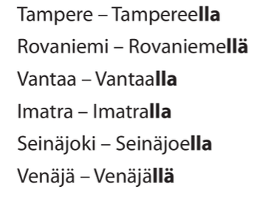
Kaupungit ja muut paikat
Helsinki - Helsingissä
Argentiina - Argentiinassa
Vaasa - Vaasassa
Porvoo - Porvoossa
Espoo - Espoossa
Ranska - Ranskassa
Eurooppa - Euroopassa

Slide 12
Sanan vartalo + -ssa, -sta, -Vn, -lla, -lta, -lle
sali – sali+ssa, sali+sta
huone – huonee +ssa
Varkaus – Varkaude + ssa
lautanen – lautase + lla
vesi – vede + stä

Slide 13
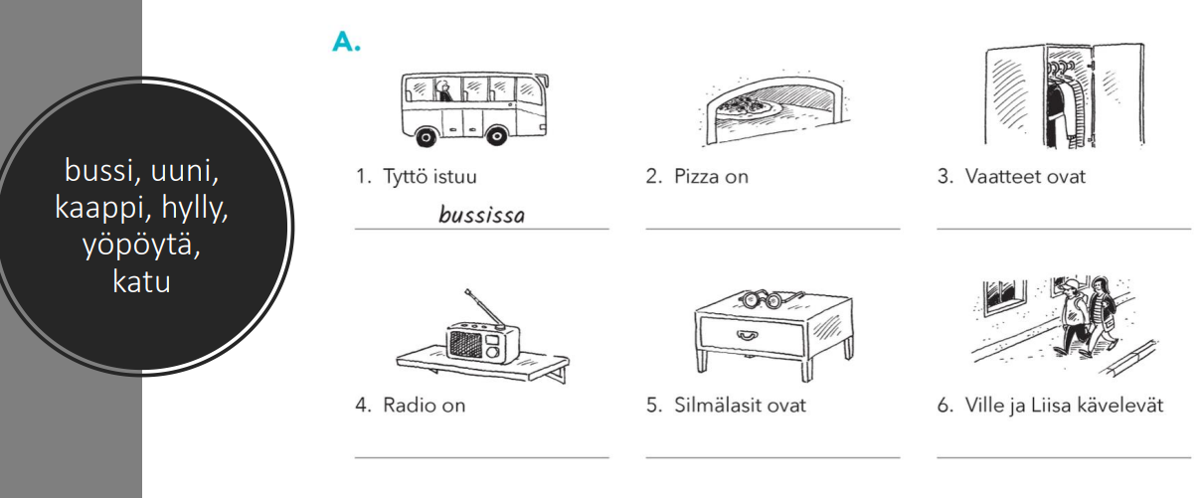
MALLI: - Missä tyttö istuu? - Tyttö istuu bussissa.

Slide 14
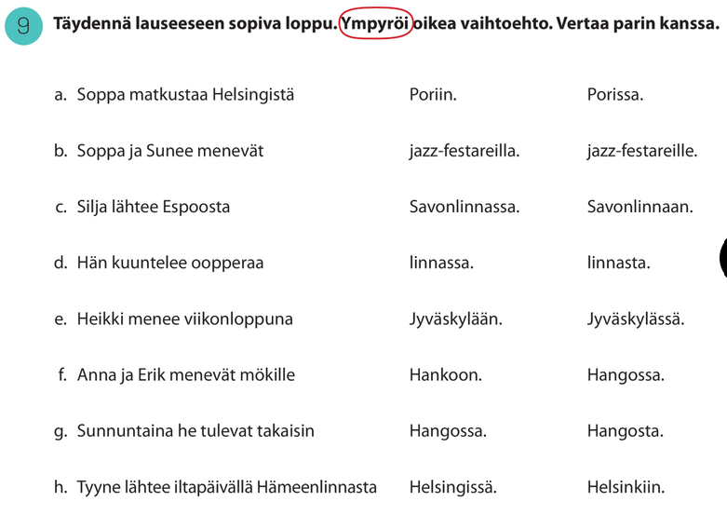

Slide 15
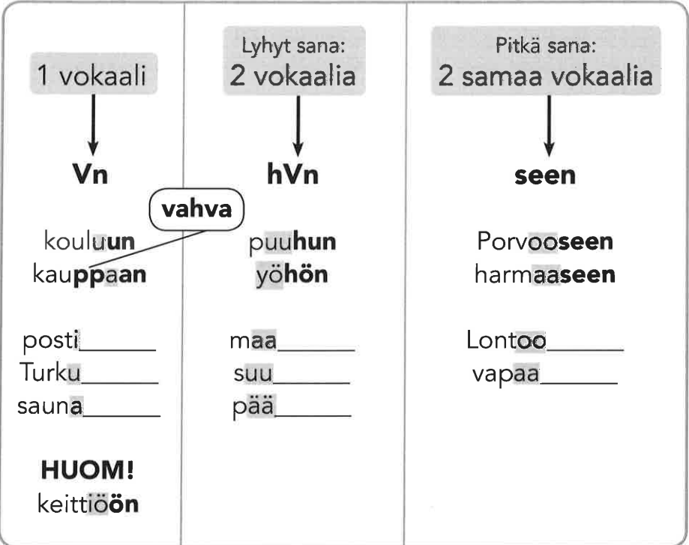
Mihin?

Slide 16
Sano illatiivissa!
1. Menen (kauppa) ___________.
2. Laitan tavarat (kaappi) ___________.
3. Lähden (Helsinki) ______________.
4. Oletko menossa (Turku) ___________?
5. Muutan (punainen kerrostalo) ______________.
6. Viikonloppuna menen (ravintola) ___________.

Slide 17
Sano illatiivissa!
Laitan sokeria (tee) ____________.
Laitan tavarat (tuo kassi) _______________.
Matkustan (Thaimaa) ____________.
Poika kiipeää (puu) _____________.
(climb)

Slide 18
Sano illatiivissa!
1. Kari menee (olohuone) ______________.
2. Minä ajan (Espoo) _____________.
3. Lisään pari sanaa (kirje – kirjee-) _____________.
4. Menemme (vapaa huone – huonee-) ____________.

